Slide 1
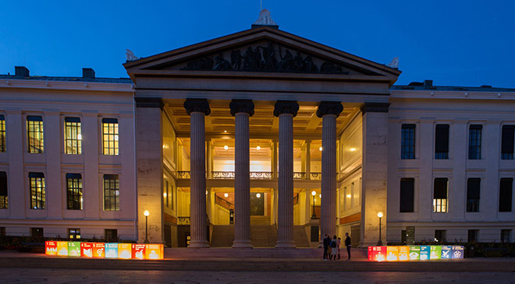
Klima, miljø, bærekraft – og arbeidslivet
Mette Halskov Hansen
Viserektor for klima, miljø og tverrfaglighet

Slide 2
Helhetlig klima- og miljøstrategi Skal prege alle områder av vår kjerneaktivitet Klima, miljø til bærekraft vedtatt februar 2022
Forskning
Utdanning
Samfunnskontakt og innovasjon
Organisasjon
Campus og eget fotavtrykk
Omfattende tiltaksplan

Slide 3
Forskning på topp internasjonalt nivå med sterkt lokalt samarbeid
Alle fakulteter har forskning relatert til klima, energi, natur, miljø og – bredere - bærekraft
SFF, SFI og FME: 9 sentre innen tema
ERC-tildelinger: 12 prosjekter innen tema
Eksempel:
Forskningssenter for sosialt inkluderende energiomstilling
Notes:
Pluss: Alle i styret er nok ikke kjent med forkortelsene, så du bør forklare/si hele benevnelsen.
Tall kommer fra Katinka vedr. SSF-er i runde to.

Slide 4
Utdanning
Alle studenter skal tilbydes forskningsbasert utdanning om klima, miljø og bærekraft.
Bærekraft-sertifikat til studenter på BA-nivå med 20 studiepoengs pakke
Etter- og videretudanningskurs som er forskningsbaserte innen klima, miljø, bærekraft.
Hva trengs? Hva ønskes?

Slide 5
Innovasjon og samfunnskontakt
Styrke forskningsbasert grønn innovasjon.
I større grad inkludere studenter (internships, studentinitiativer, studiepoeng + innovasjon)
Hva trengs? Hva ønskes?

